Slide 1
Praktikum pracovní psychologie
Úvodní hodina

Slide 2
Vize předmětu
Vytvořit bezpečnou platformu pro rozvoj dovedností v oblasti pracovní psychologie založenou na aktuálních vzdělávacích potřebách učících se a jejich autonomii ve vlastním rozvoji.
Učící se je v podstatě každý zapojený do Praktika – studenti, mentoři i personalisté.

Slide 3
Realizace předmětu
3 firmy – 3 personalisté – 3 balíky výzev
3 skupiny studentů po 3-4 lidech
2 mentoři pro každou skupinku
3 „povinná“ setkání
  13. 10. Úvod, Design proces
  20. 10. Řízení projektů, rozdělení skupin
  12. 1. Evaluace, závěr, snad i neformální socializace

Slide 4
Podmínky absolvování
Samostatnost v činnosti
Zapojení do týmové spolupráce
Autonomie ve vlastním vzdělávání
Zodpovědnost za výstupy firmě
Pravidelnost komunikace s mentory
Průběžná reflexe
Ideálně účast na závěrečném setkání

Slide 5
Otázky?

Slide 6
DESIGN PROCES

Slide 7
Porozumění
Definování
Navrhování
Prototypování
Testování

Slide 8
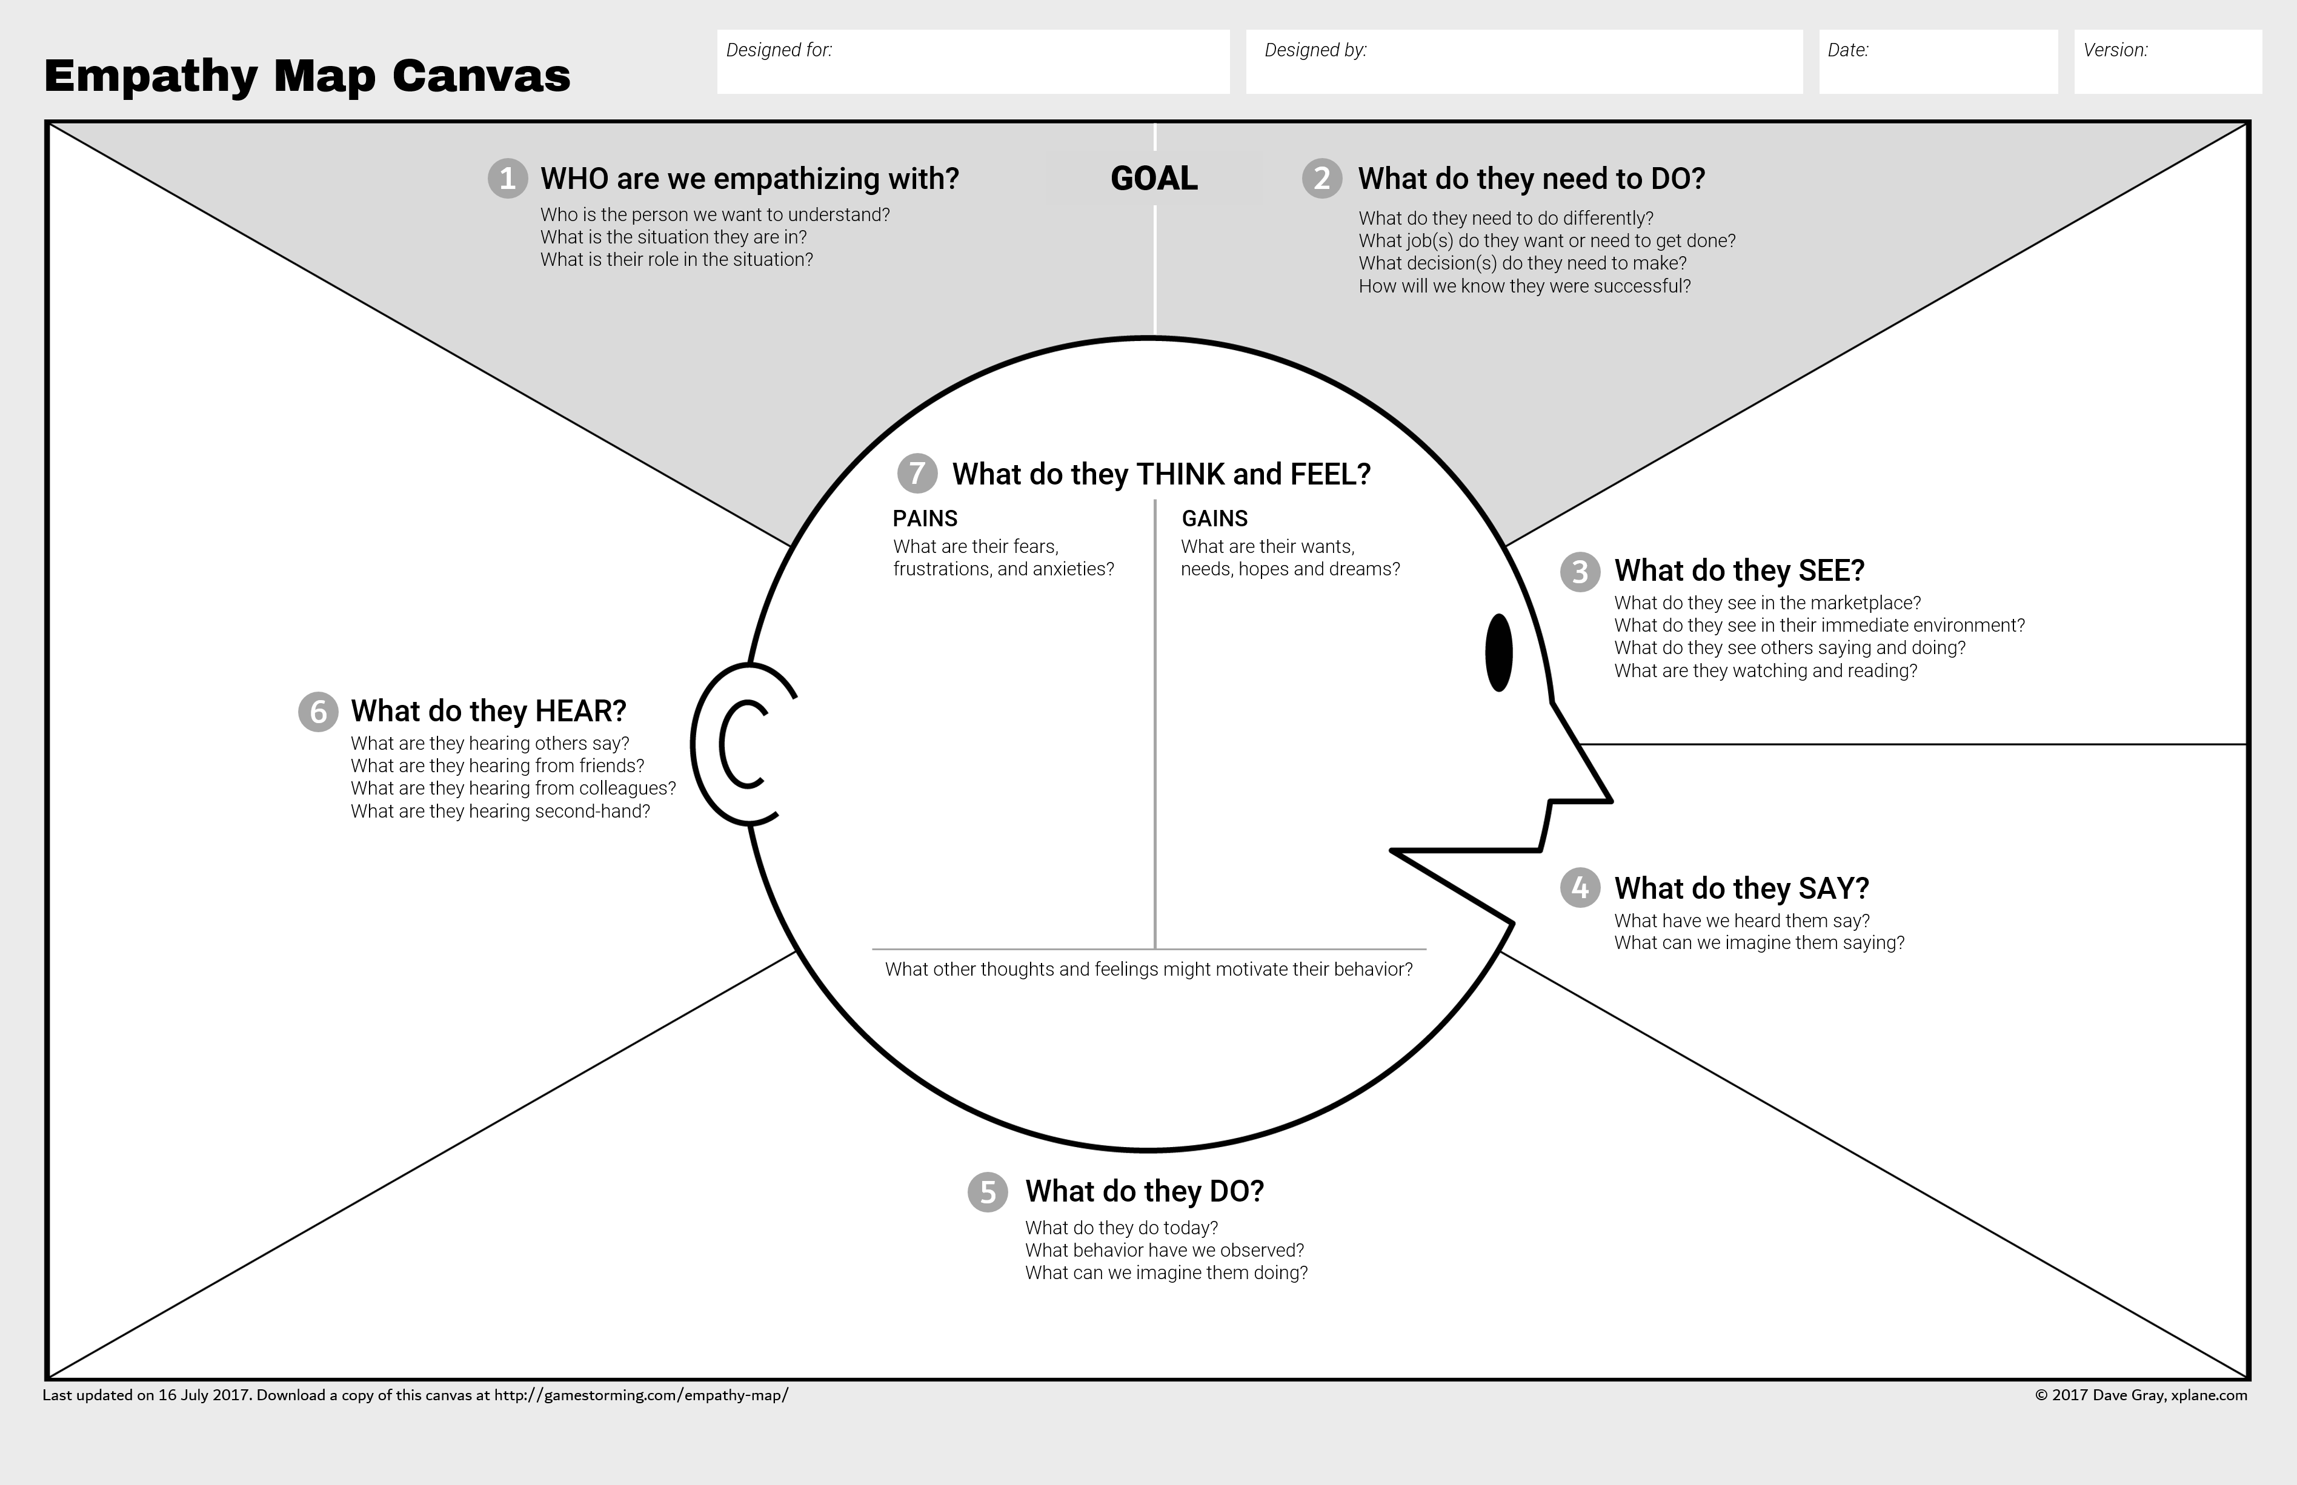
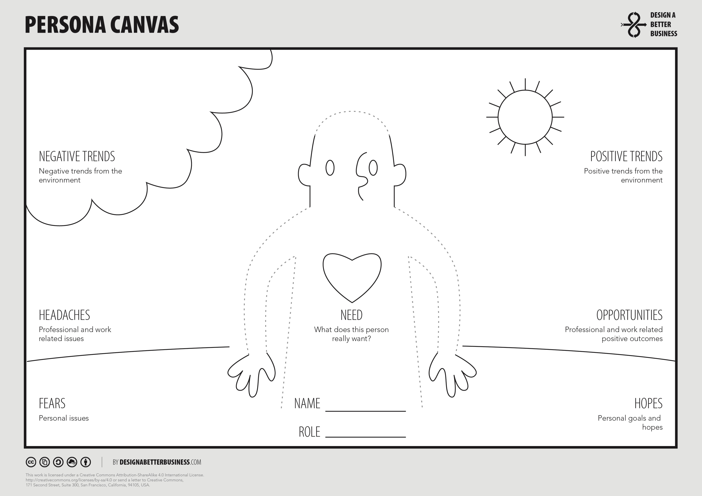
Porozumění
Výběr a detailní popis cílových skupin
Pochopení cílových skupin, jejich problémů a POTŘEB!
Metody
  Emphaty map
  Persona Canvas
  SWOT

Slide 10
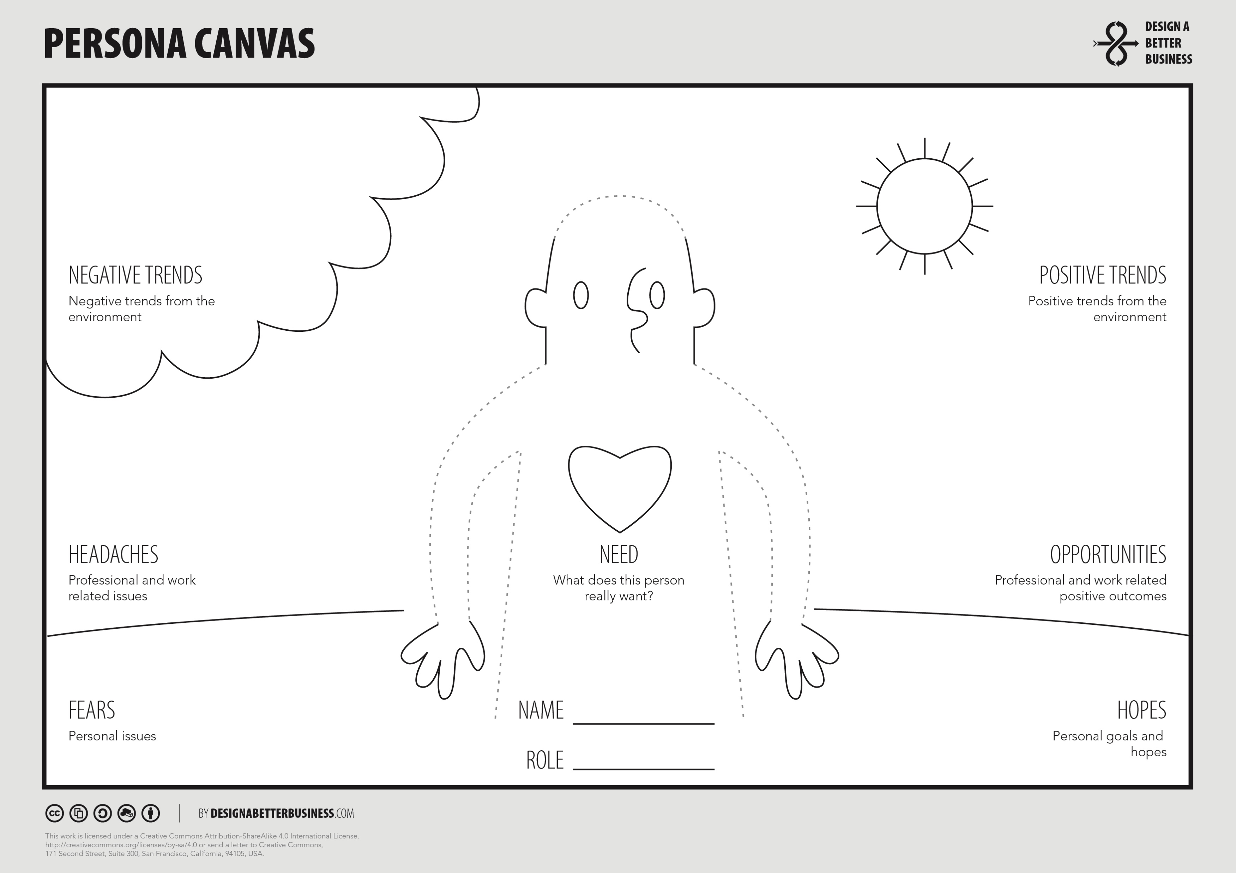

Slide 11
Definování cílů
Cíle definovat
  dle SMART - specificky, měřitelně, akceptovatelně, relevantně, terminovaně
  pozitivně
  z pohledu cílovky
Příklad k předefinování
  „Zabránit fluktuaci lidí ve firmě“
K čemu jsou cíle?

Slide 12
Navrhování
Cílem je vymyslet způsoby, metody a techniky, kterými lze naplnit jednotlivé cíle
Techniky
  Brainstorming – „jediný blbý nápad je ten, co nepadne“
  Mind map – středem problém, okolo cíle, možná řešení…
  Disneyho model – vize, realizace, kritika

Slide 13
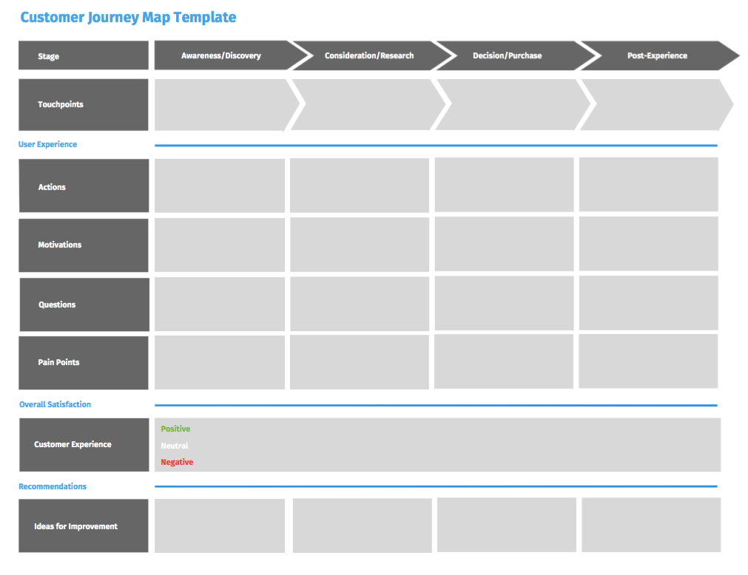
Prototypování
Výběr jednoho řešení a jeho dotažení
  Nezapomenout na fáze PŘED a PO implementaci řešení
Techniky
  Customer Journey Map

Slide 15
Příští týden
Řízení projektů s Markét
Dotazy teď, nebo nikdy…. nebo do Teamsů ☺
Materiály – Teams nebo IS?

